Slide 1
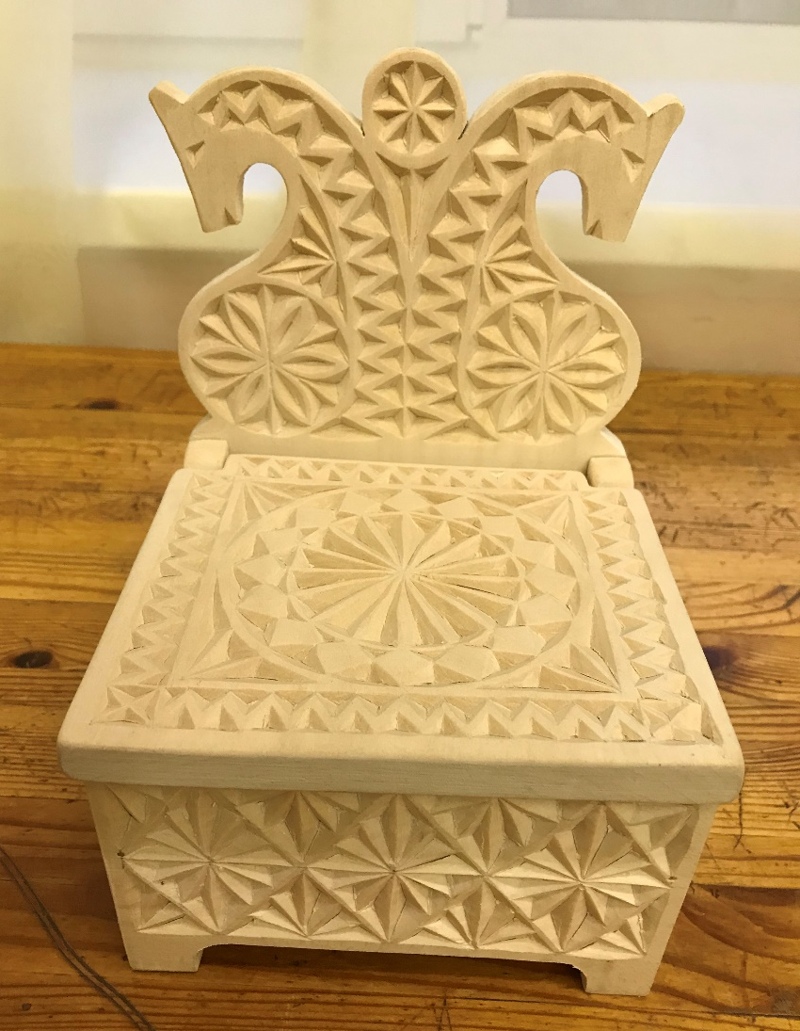
Муниципальное бюджетное учреждение дополнительного образования
«Дворец детского (юношеского) творчества
Волховского муниципального района»
ТВОРЧЕСКИЙ ПРОЕКТ
«Деревянная солонка»
Декоративная солонка в стиле геометрической резьбы по дереву
Назаров Михаил Владимирович
МБУДО ДДЮТ
г. Волхов
Ленинградской области
г. Волхов
2021 год

Slide 2
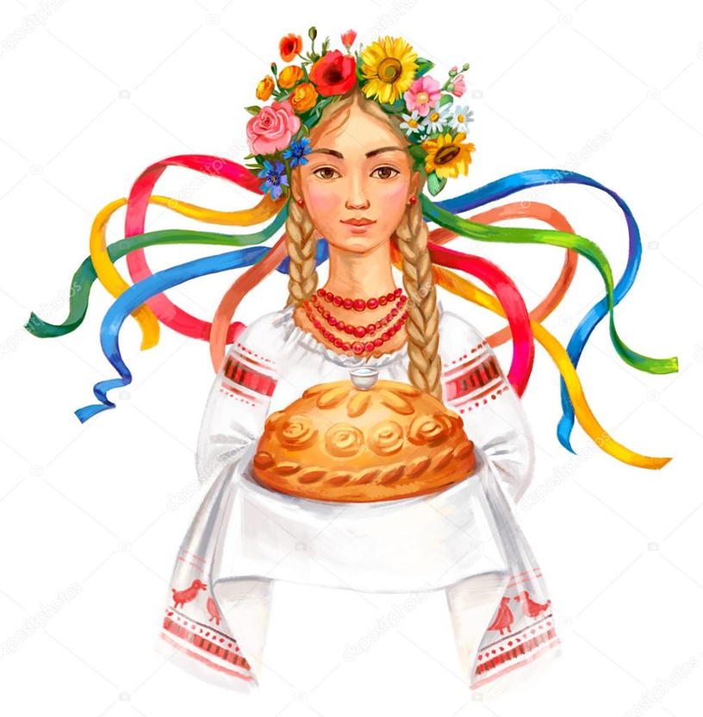
«Хлеб–соль!» - так на Руси встречали гостей.
Это – пожелание добра.
Наши предки верили, что соль защищает
от враждебных сил.
Соль – это символ дружбы.
«Делить хлеб и соль» – значит дружить.
Происхождение слово соль связано с Солнцем,
Старинное славянское название Солнца – Солонь.

Slide 3
Пословицы и поговорки о соли
Без хлеба несытно, а без соли невкусно.
Недосол на столе, пересол на спине.
Без соли стол кривой.
Без соли, без хлеба – половина обеда.
Без соли хлебать – что немилого целовать.
Сколько не думай, а лучше хлеба и соли не придумаешь.
Хлеб-соль и разбойников смиряет.
Хлеб-соль кушай, а правду слушай.
Добра соль, а переложишь – рот воротит.
Соли не жалей – так есть веселей.
Без соли, без хлеба за стол не садятся.
Соли нет и слова нет.

Slide 4
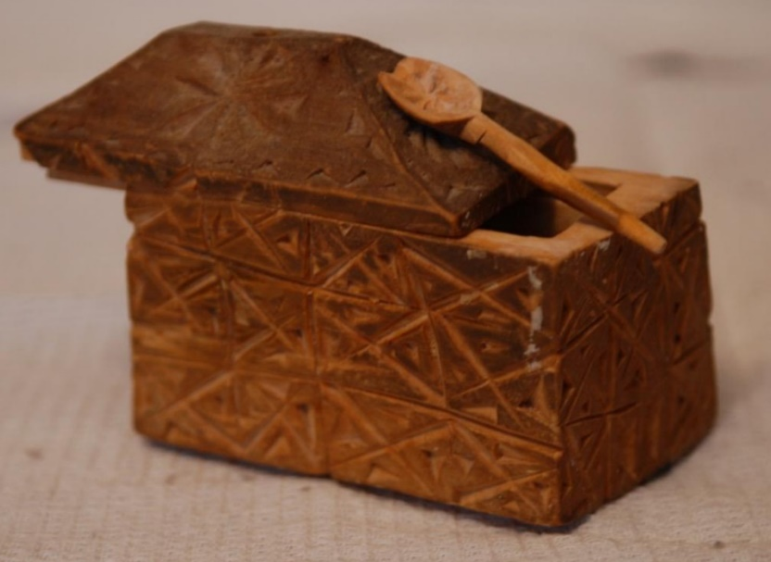
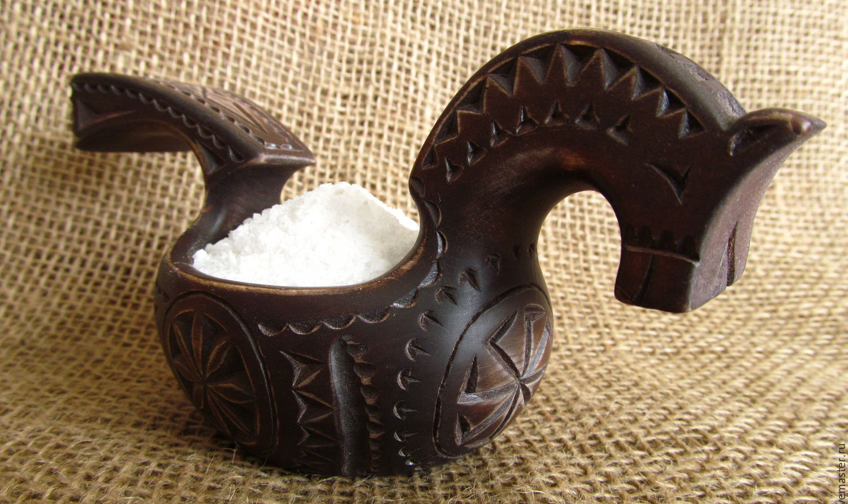
Соль ценна — нужна солонка
На столе соль занимала почётное место у русского народа. Свойства соли ценили так высоко, что для ее хранения придумали специальную утварь — солонки

Slide 5
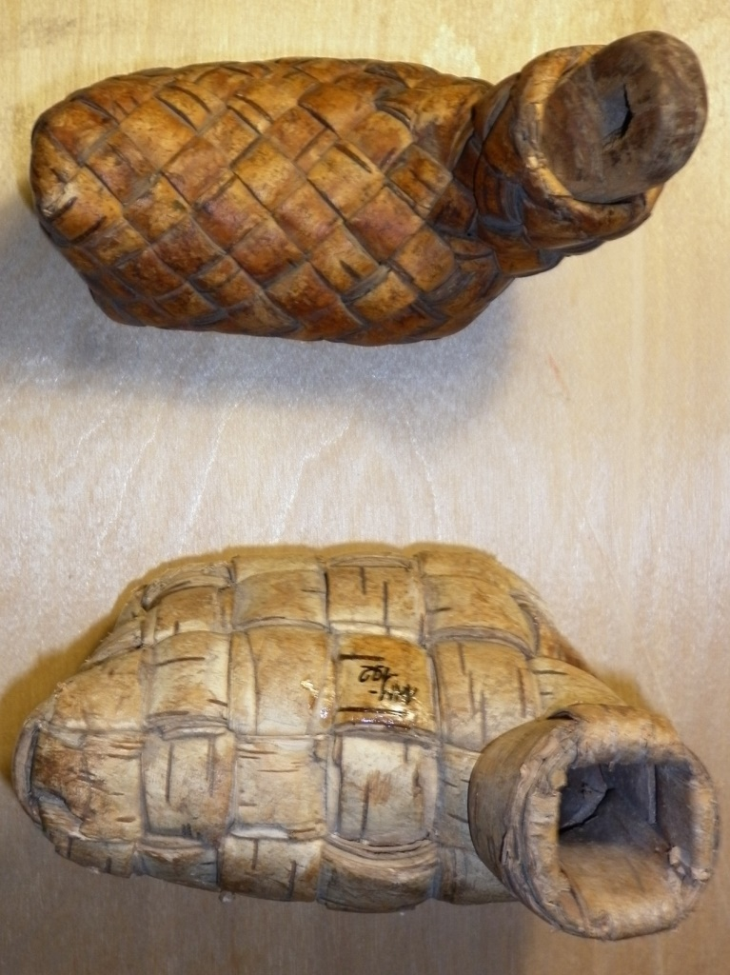
Солонки из бересты

Slide 6
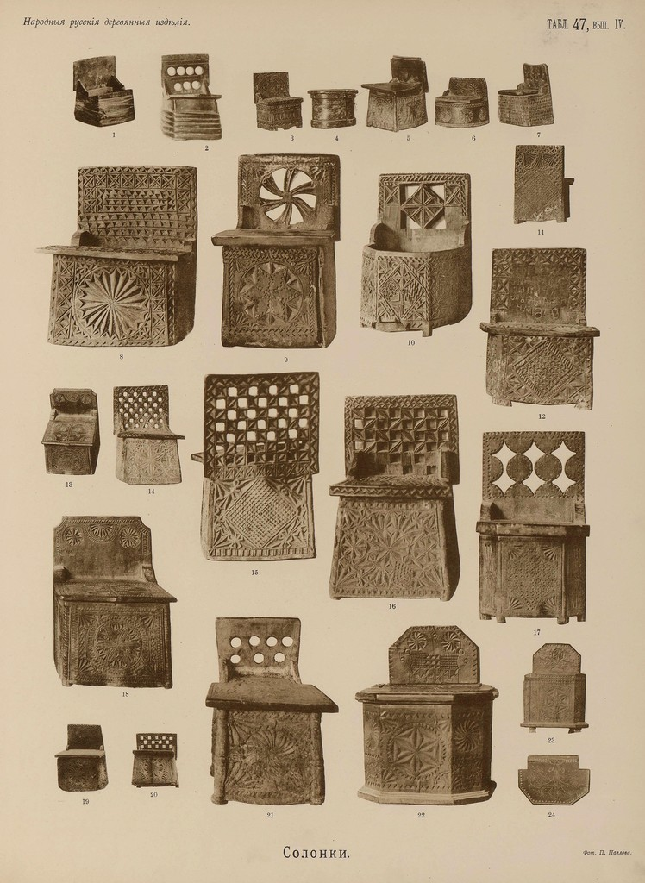
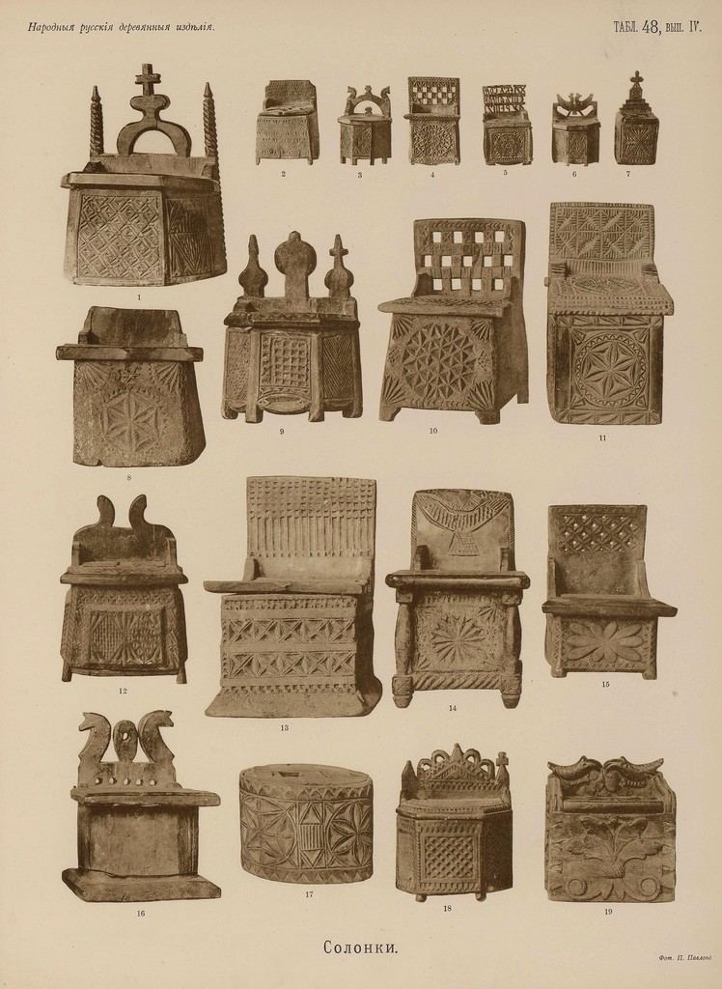
Разнообразие солонок
Русские резчики особо поработали над формой и замысловатыми узорами солонок — необходимой принадлежностью каждого стола. Их делали четырехугольными, шестиугольными, круглыми, с крышкой и высокой задней спинкой.

Slide 7
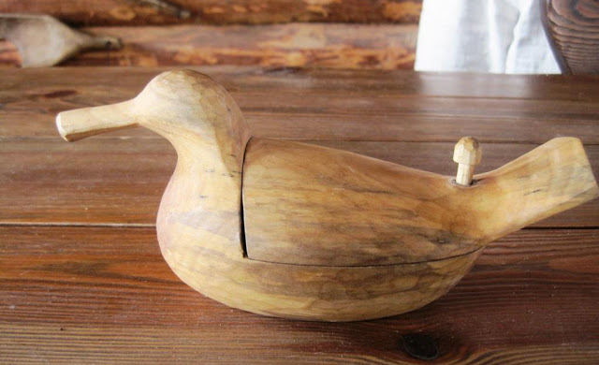
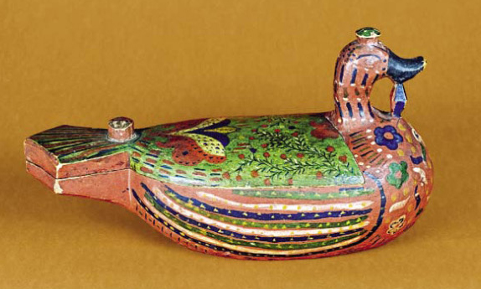
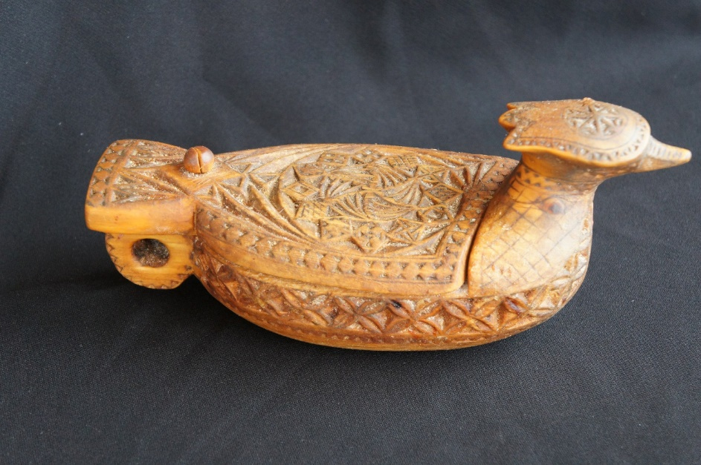
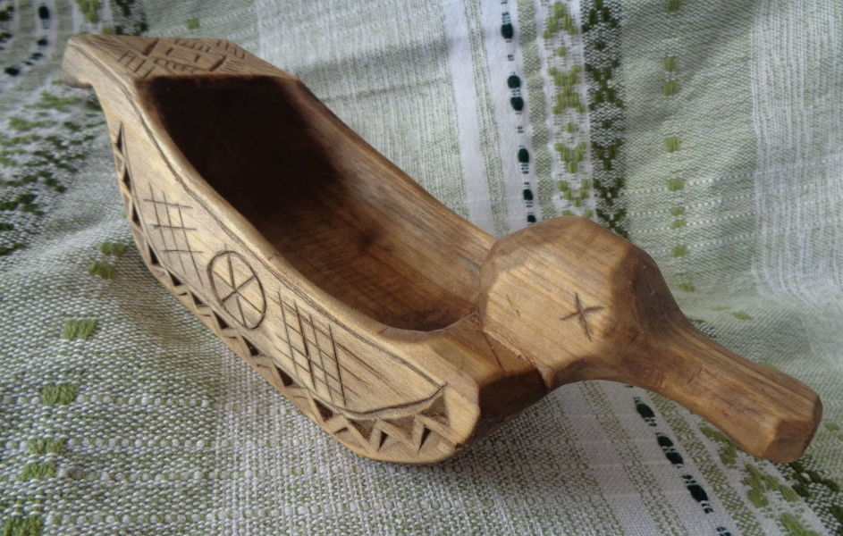
Солонка «утица»

Slide 8
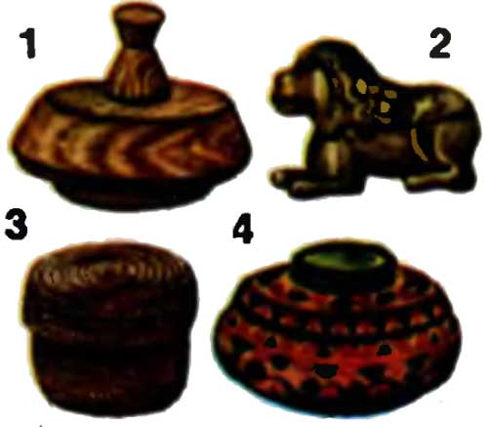
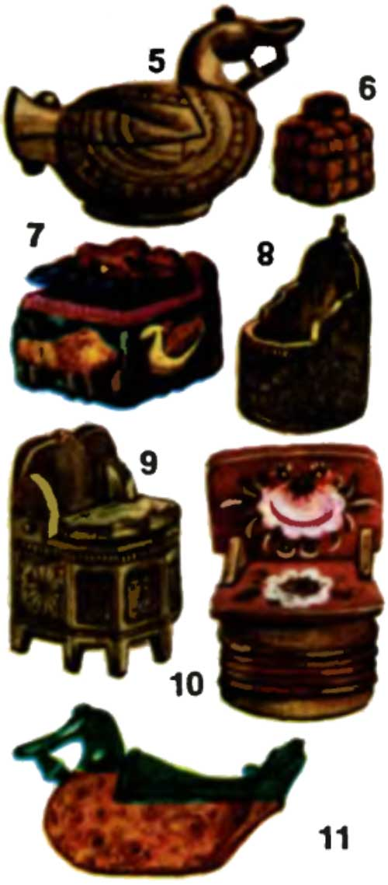
Старинные деревянные солонки: 1 — точеная, из древнего Новгорода 2 — солонка-лев. Мордовия 3 — плетенная из корней сосны 4 — точеная с росписью, XIX в., Русский Север 5 — солонка в виде лебедя, XVII—XVIII вв., Вологодчина 6 — плетенная из бересты 7 — прямоугольная с раскрашенным рельефом 8 — долбленая солонка-кресло, XIX в., Поволжье 9 — солонка-кресло, украшенная резьбой, XIX в., Поволжье 10 — бондарная солонка-кресло, Поволжье 11—солонка-утица, долбленная из березового капа, XIX в., Вологодчина.

Slide 9
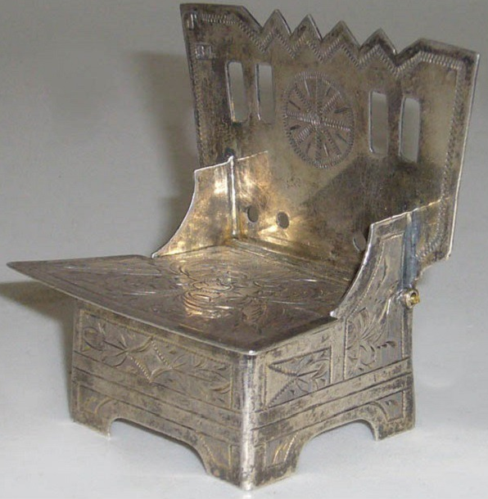
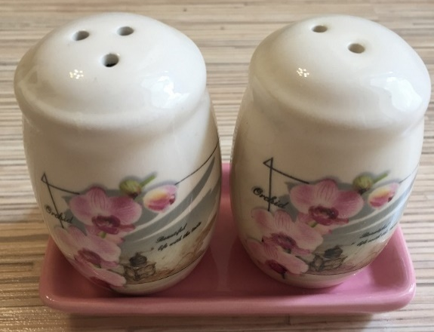
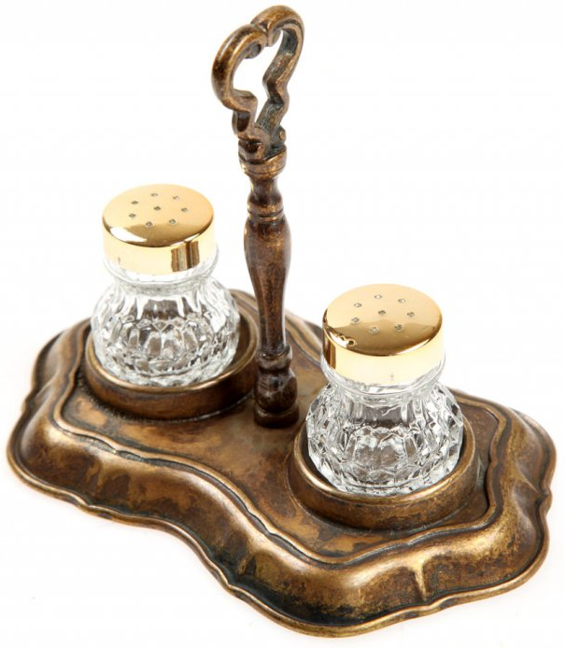
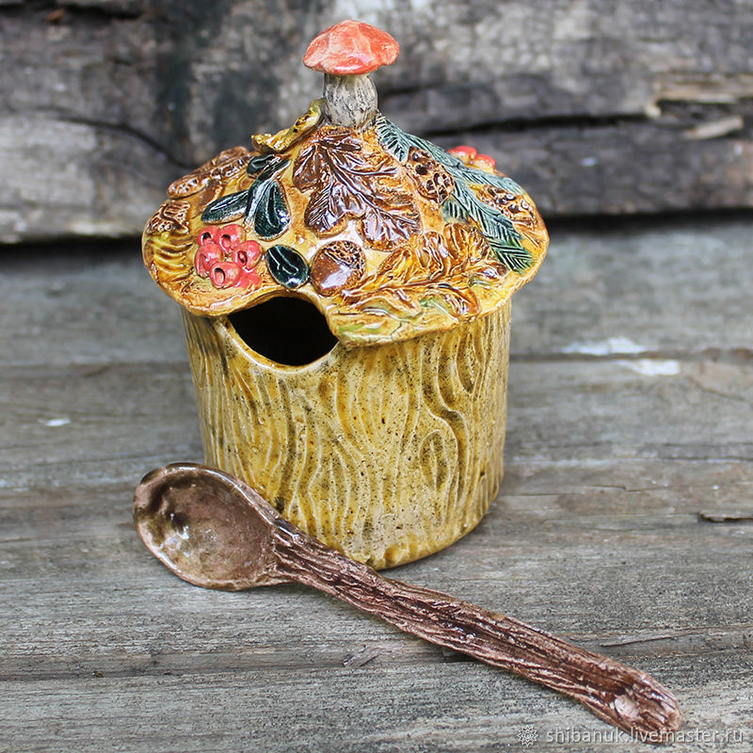
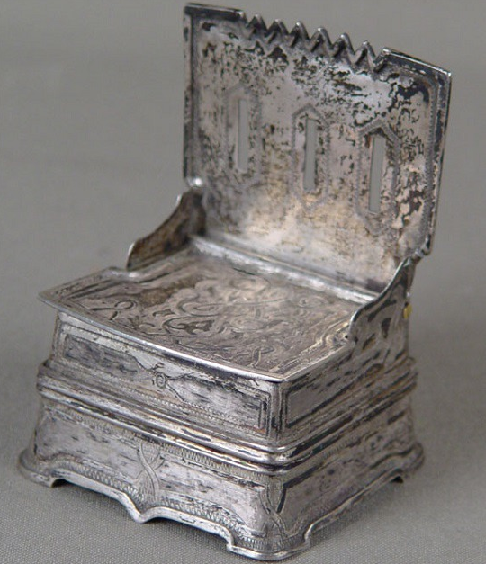
Солонки из разных материалов
Керамическая солонка -Осень в лесу-

Slide 10
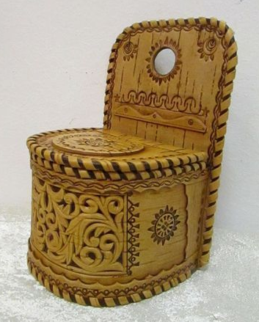
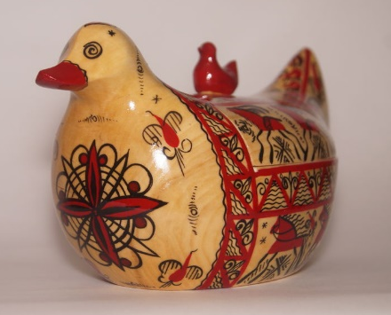
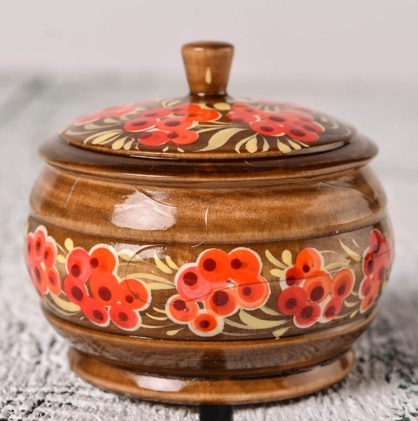
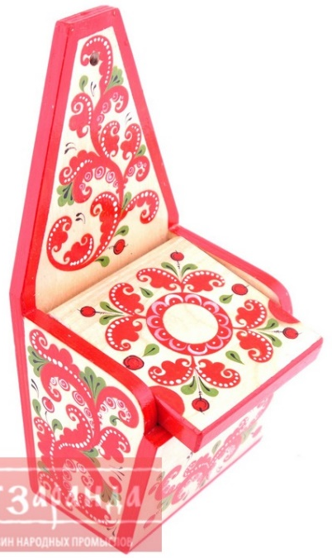
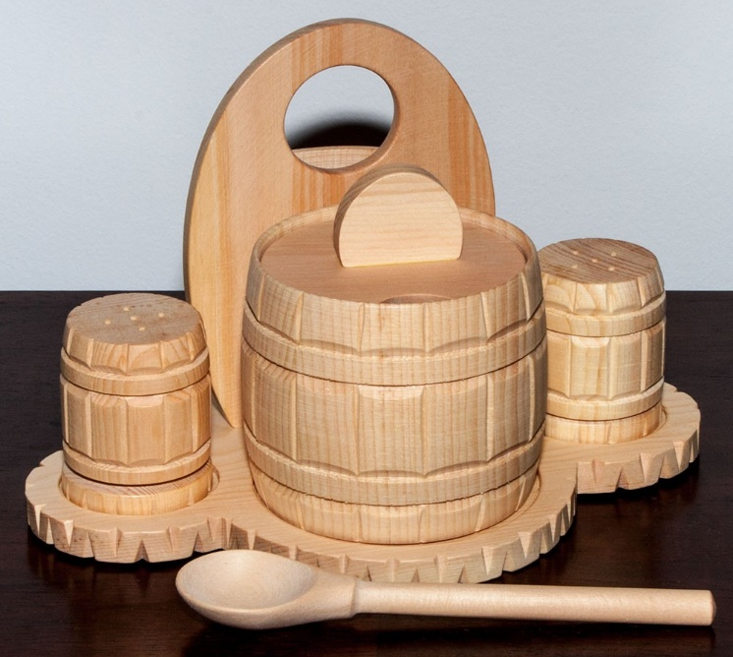
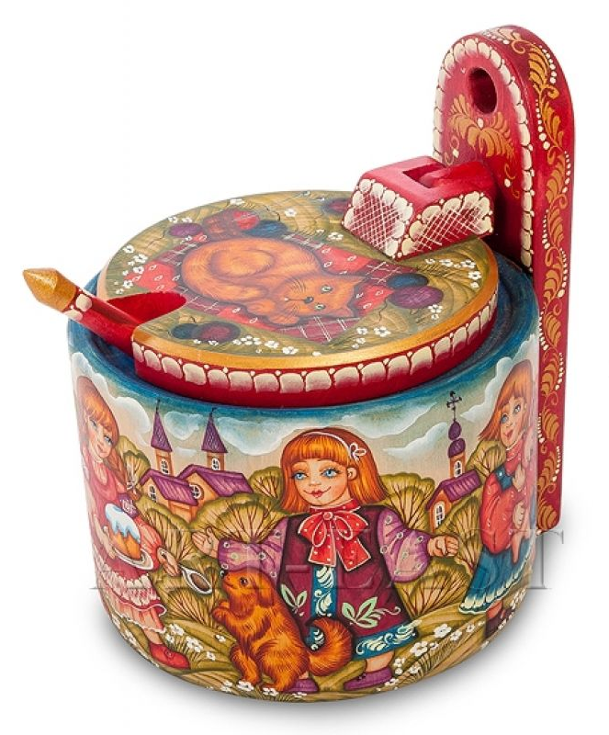
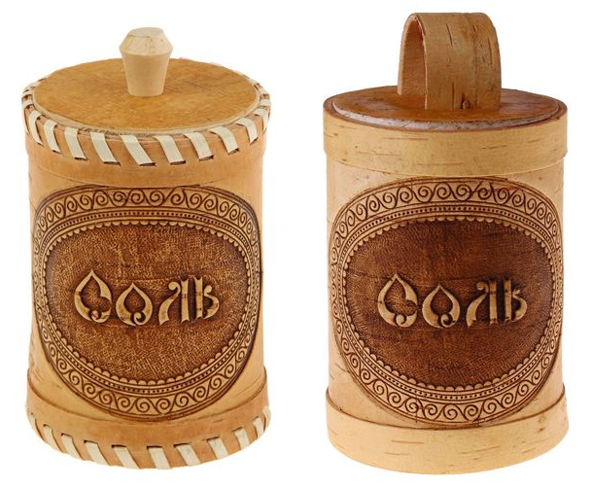
Солонки современные

Slide 11
Цель работы: изготовить солонку в технике геометрической резьбы,
предназначенную для хранения соли.
Для достижения этой цели необходимо было решить следующие задачи:
Собрать, изучить , проанализировать материал об истории солонки;
Разработать конструкцию, форму и орнамент узора солонки;
Изготовить солонку.

Slide 12
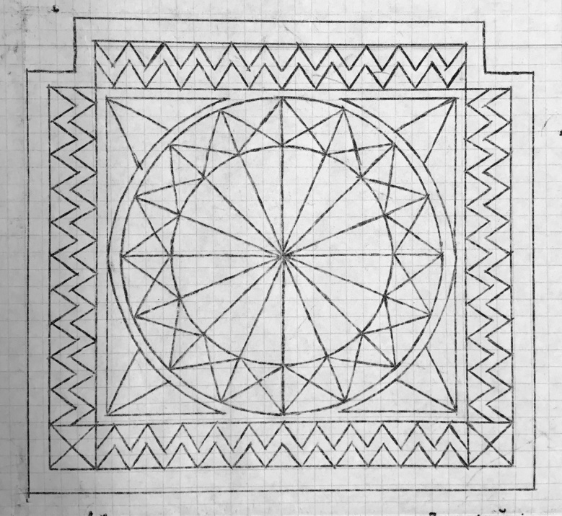
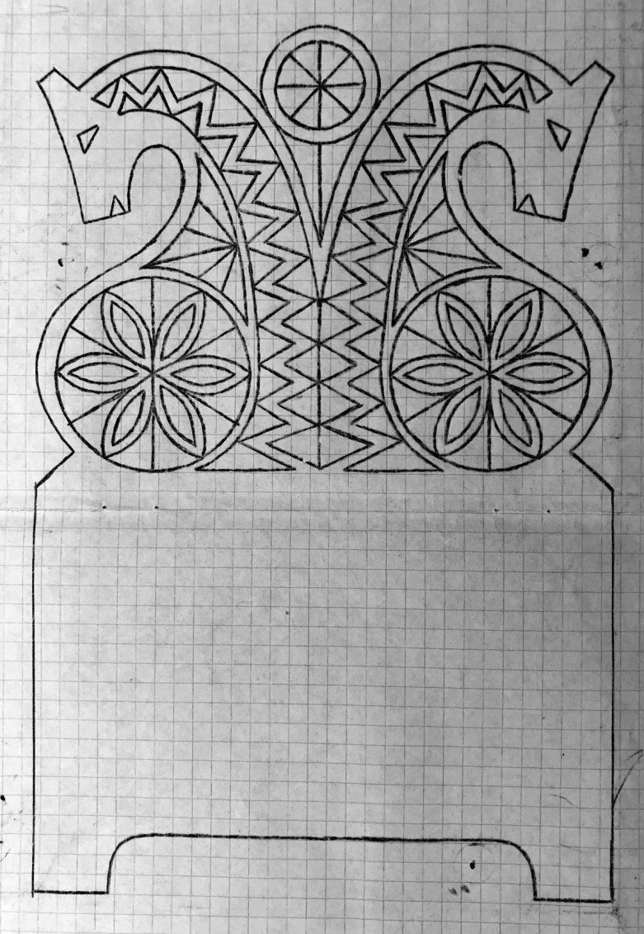
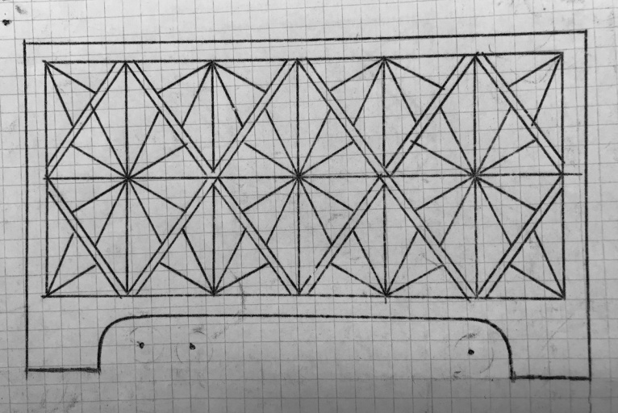
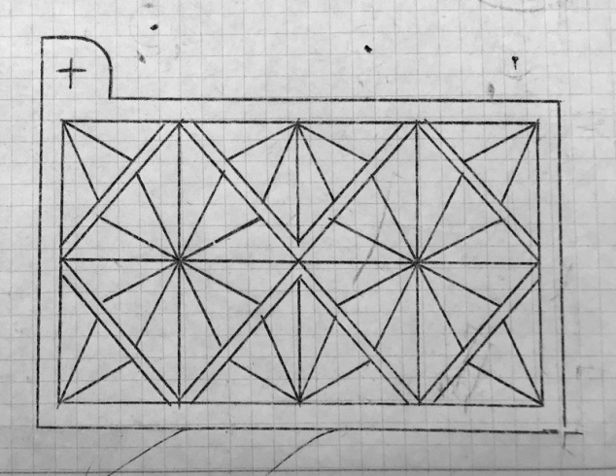
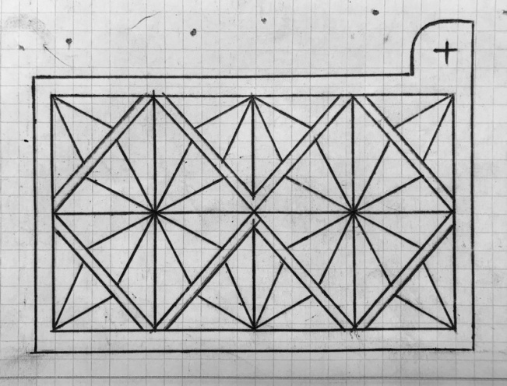
Детали солонки
Передняя часть (150 х 90)
Крышка (150 х 140)
Задняя стенка (225 х 150)
Боковая левая часть (120 х 90)
Боковая правая часть

Slide 13
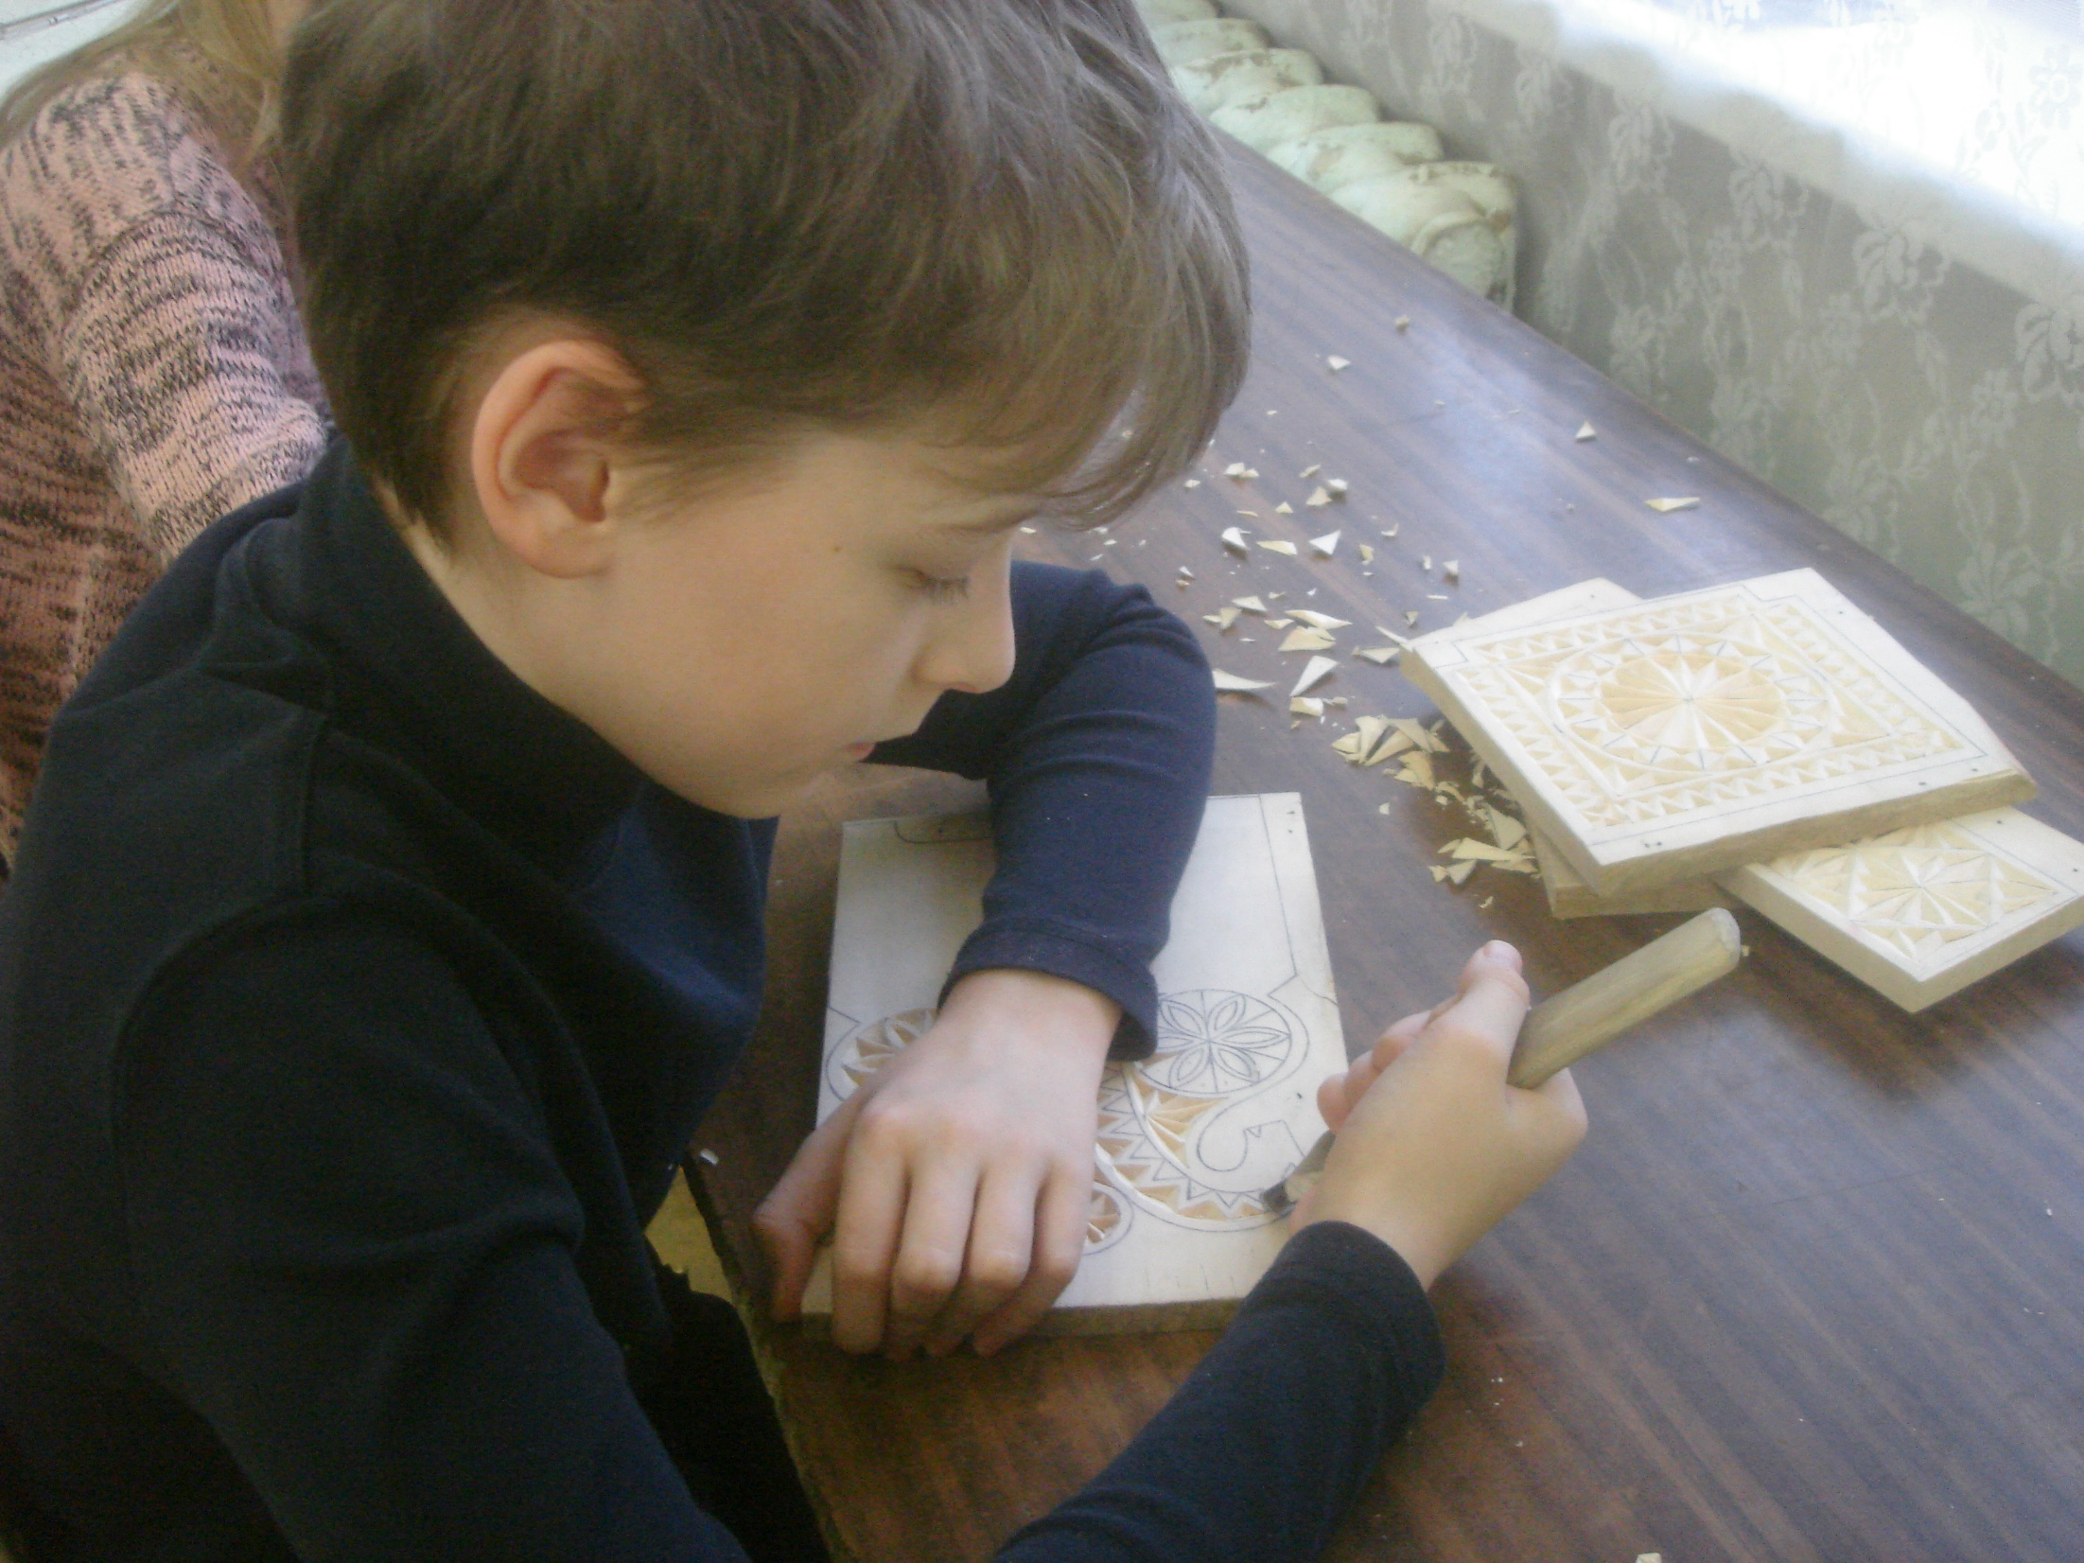
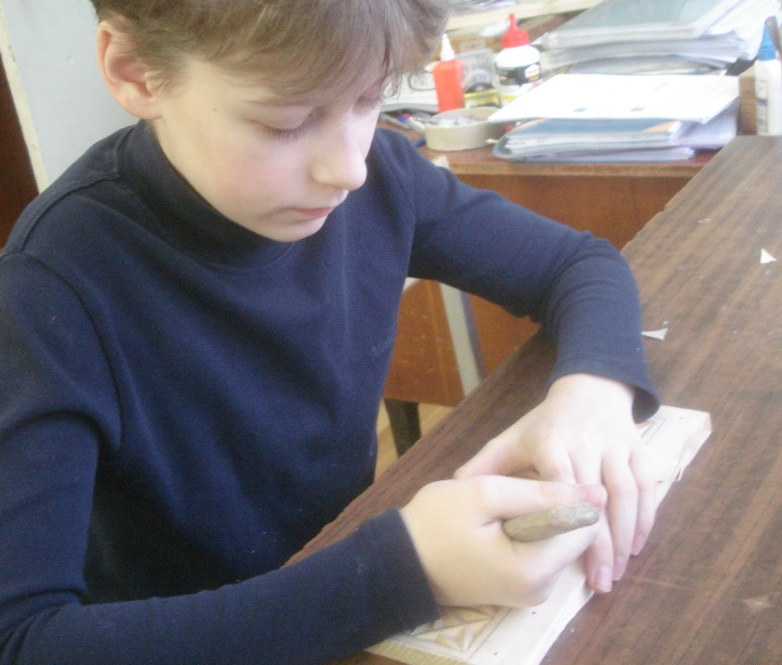
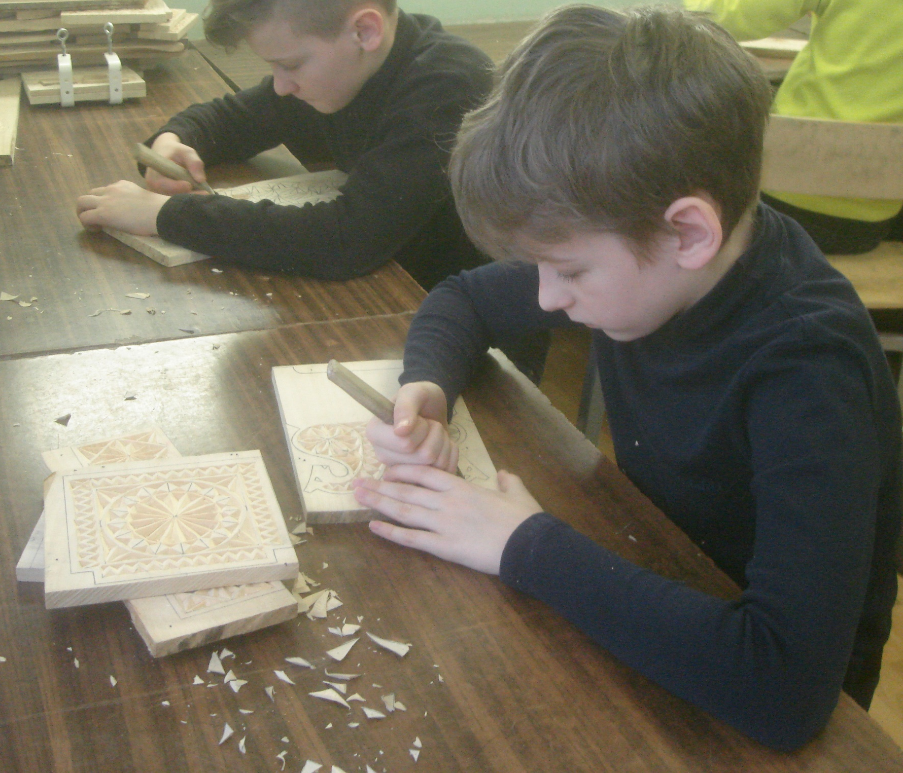
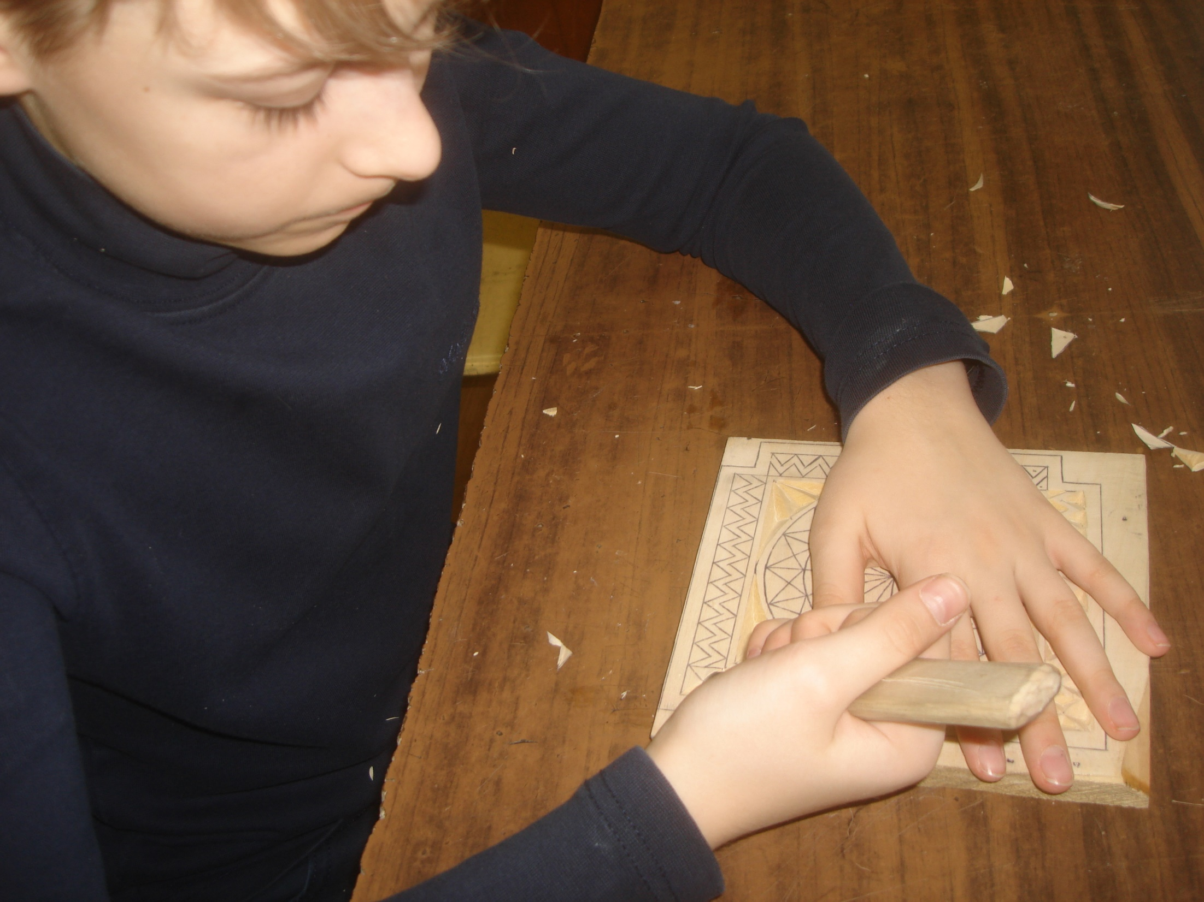
В прцессе работы

Slide 14
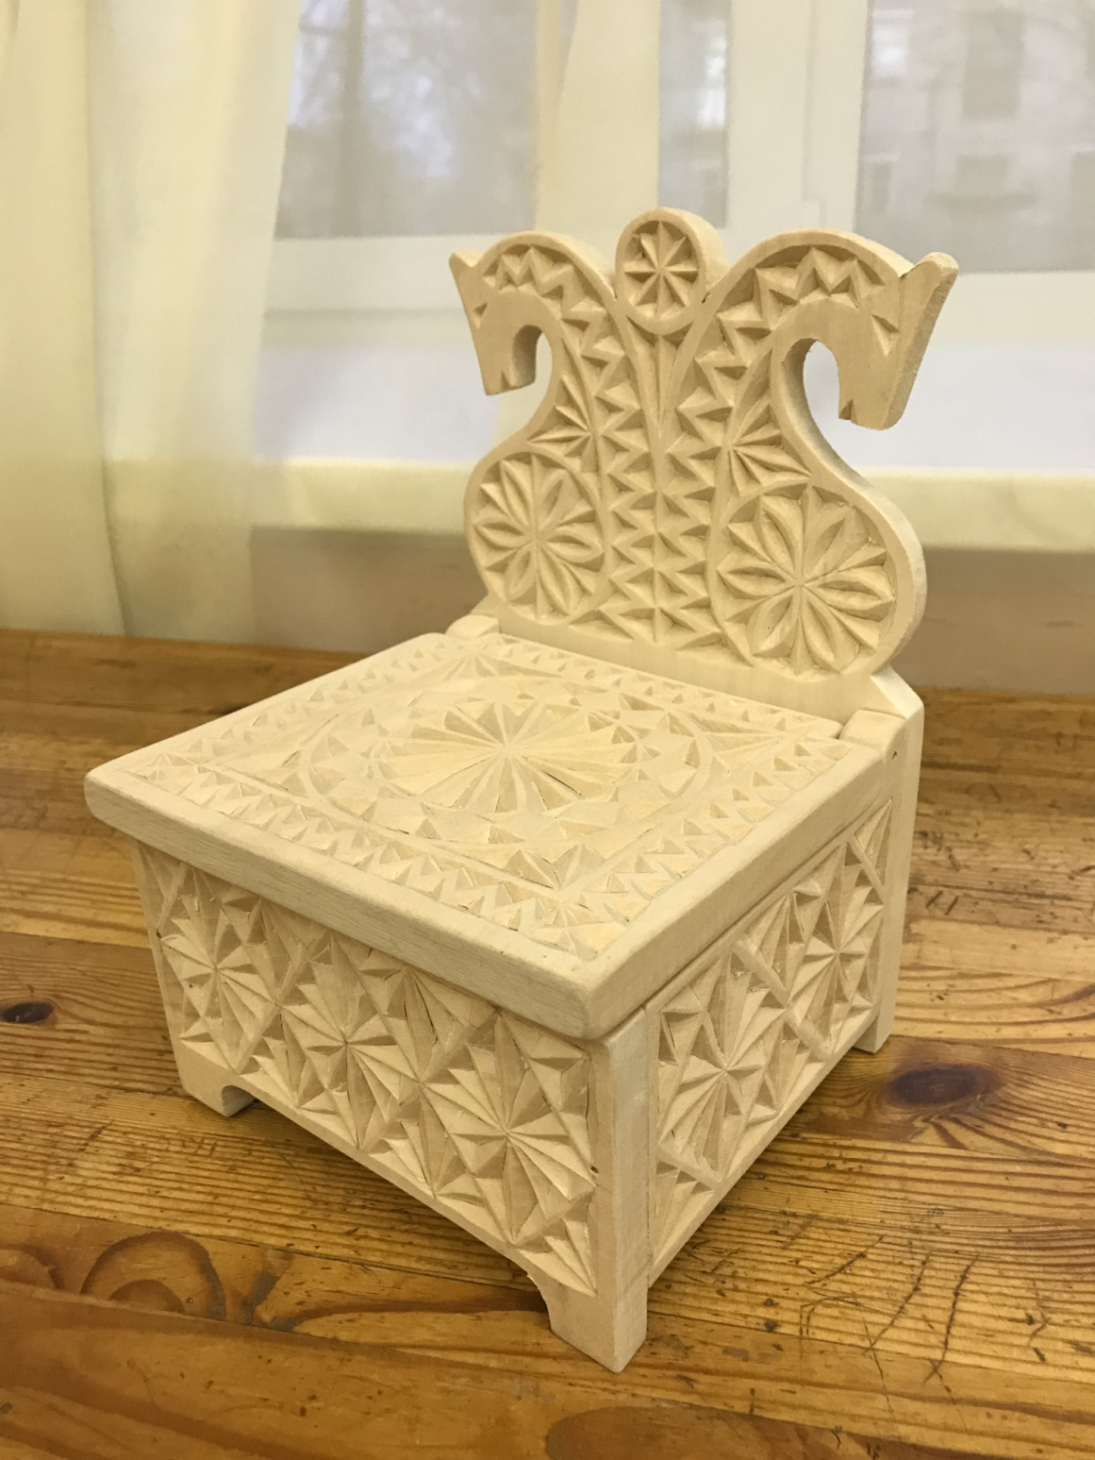

Slide 15
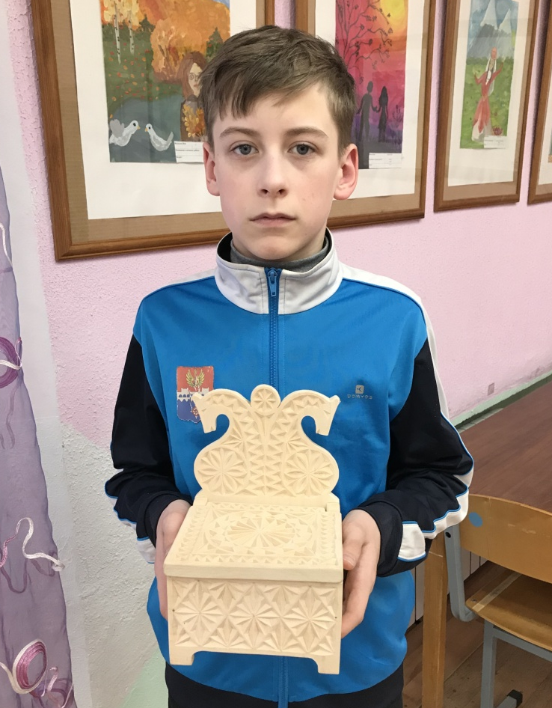
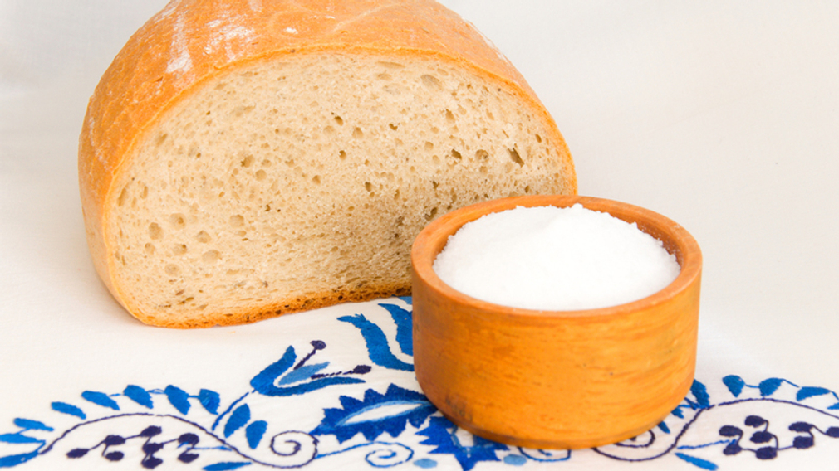
Спасибо за внимание!
Хлеб да Соль Вам!

